Slide 1
MEETFLOW / 凑时
01 / 09
MeetFlow
从约时间，
到会后行动
面向课程小组的排期与会议任务管理
收集时间
→
确认会议
→
跟进任务
马若曦 · 陈明强
软件工程课程项目 · 2026.11.06
Notes:
建议时长：20秒
大家好，我们的项目是 MeetFlow，也叫凑时，面向课程小组的排期和会议任务管理。它不只帮助大家选一个时间，还把会议确认、纪要和会后任务接在一起。下面先说明需求和设计，再用实际页面演示一遍。
资料依据：
Docs/09-需求分析文档.md，第1节
软件工程实践课程教案.pdf，第2页：每组8分钟展示

Slide 2
MEETFLOW / 凑时
02 / 09
我们要解决的，是小组协作中的三处断点
01
02
03
时间散在群聊里
关键成员被忽略
会议后缺少跟进
难以一次汇总
多数有空，未必能开
决定没有变成行动
N 需求
集中协调，持续跟进
C 替代方式
群聊 / 问卷 / 共享日历
A 方案
三态填写 → 推荐 → 任务
D 推广
先从课程小组试用
B 预期收益
减少汇总，明确责任
需求依据：项目材料与场景分析；尚未以真实访谈验证收益。
软件工程课程项目 · 2026.11.06
Notes:
建议时长：60秒
我们从三个典型场景出发：群聊里空闲时间分散，选时间时容易忽略关键成员，开完会后任务又散在聊天记录里。按照课程的 NABCD 分析，需求是集中协调并跟进结果；方案是三态填写、区分必到成员、给出推荐理由，再连接纪要和任务。预期收益是少做人工汇总，让每项决定有依据、有后续负责人。替代方式包括群聊、问卷和共享日历，我们聚焦的是临时课程小组的一次会议，而不是替代所有协作工具。推广先从本组和其他课程小组试用开始。这里的需求来自材料和场景分析，还没有把真实访谈或效率提升写成已完成的结论。
资料依据：
软件工程实践课程教案.pdf，第3—5页：NABCD
Docs/09-需求分析文档.md，第2节

Slide 3
MEETFLOW / 凑时
03 / 09
两个角色，一条从排期到任务的流程
MeetFlow 系统边界
发起排期
填写三态时间
确认会议
查看推荐与风险
负责人
参与成员
编辑纪要 / 分配任务
更新本人任务
建组 → 发布排期 → 收集时间 → 确认会议 → 纪要与任务
每组 ≤20 人 · 候选 1–15 个 · 发布后冻结候选和参与者 · 后端校验权限
软件工程课程项目 · 2026.11.06
Notes:
建议时长：45秒
参照需求获取课件，我们先明确参与者和交互。负责人建组、发起排期并确认会议，参与成员填写自己的时间；负责人编辑纪要、分配任务，执行人更新任务状态。范围控制在每组二十人、每次一到十五个候选时段。发布后冻结候选和参与者，避免旧答案失去含义。界面上隐藏按钮还不够，后端也会校验身份、组内关系和操作权限。我们用这些可观察的行为来写需求和验收，而不是只列页面名称。
资料依据：
ch3-需求获取(UML).pptx，第22、45—46、91页
Docs/09-需求分析文档.md，第3—4节

Slide 4
MEETFLOW / 凑时
04 / 09
推荐先看必到冲突，再比较得分
示意数据 · 四人小组，其中两人必到
参与者
A 时段
B 时段
C 时段
负责人 · 必到
有空
有空
有空
必到成员
没空
有空
未填
成员甲
有空
勉强
有空
成员乙
有空
有空
有空
推荐顺序 / 得分
③ −16
① 15
② 8
必到冲突数 → 得分 → 有空人数 → 时间 → 固定标识
未填 ≠ 有空；所有候选都有冲突时，仍须明确提示风险。
软件工程课程项目 · 2026.11.06
Notes:
建议时长：55秒
这是按当前规则计算的一组示意数据，不是真人调查。A、B、C 三个时段都有三人有空，但 A 中有必到成员没空，C 中有必到成员没有填写，不能只按人数看起来差不多就直接确认。我们的排序先比较必到冲突数，再比较得分、有空人数和时间，最后用固定标识保证同样输入得到同样顺序。计分时必到成员权重更高，没空和未填也有不同处理。结果中不仅显示名次，还明确提示谁冲突、谁未填。这里 B 最优；即使某次所有候选都冲突，系统仍会提示风险，不把第一名说成全员可参加。
资料依据：
Src/backend/app/recommendations/core.py
Docs/32-推荐评分排序与解释.md

Slide 5
MEETFLOW / 凑时
05 / 09
把业务流程落实为接口与数据关系
浏览器
业务接口
持久化
→
→
Vue + TypeScript
FastAPI + SQLAlchemy
SQLite
表单 · 矩阵 · 任务
身份 · 权限 · 业务规则
关系约束 · 事务
核心数据关系
小组
排期
会议
任务
一对多
最多 1 场
一对多
本地同源 · 单实例运行；议程与纪要归属于会议。
软件工程课程项目 · 2026.11.06
Notes:
建议时长：40秒
需求分析与设计课件强调，要把文字描述转换成对象协作。我们的前端使用 Vue 和 TypeScript，负责表单、时间矩阵和任务交互；后端使用 FastAPI 处理权限和业务规则，通过 SQLAlchemy 访问 SQLite。本地同源、单实例运行，便于离线演示。数据上，小组包含排期，排期确认后最多生成一场会议，会议下面再关联纪要和任务。这条关系让会后任务能追溯到原来的会议和排期。
资料依据：
ch4-需求分析与设计(UML).pptx，第2—3、25—27页
Docs/12-系统设计文档.md

Slide 6
MEETFLOW / 凑时
06 / 09
一次确认，落成一场可追踪的会议
浏览器
业务服务
数据库
1. 提交候选时间
2. 写锁 / 重查状态与权限
3. 写入会议 + 更新排期
4. 返回会议；重复确认复用
同一事务 + 每个排期唯一会议约束
软件工程课程项目 · 2026.11.06
Notes:
建议时长：40秒
以确认会议为例，我们用一个简化顺序图说明实现。浏览器提交候选时间后，后端不是直接插入记录，而是先获取写锁，重新核对排期状态、候选和负责人权限，再在同一事务里写入会议并更新排期。数据库还有唯一约束。同一个候选重复确认会返回已有会议，不会多建一场；状态已经变化或越权的请求会被拒绝。这样既把需求落实成了设计，也能为重复点击和并发情况编写测试。
资料依据：
ch4-需求分析与设计(UML).pptx，第3、25—27页
Docs/35-会议确认事务与去重.md

Slide 7
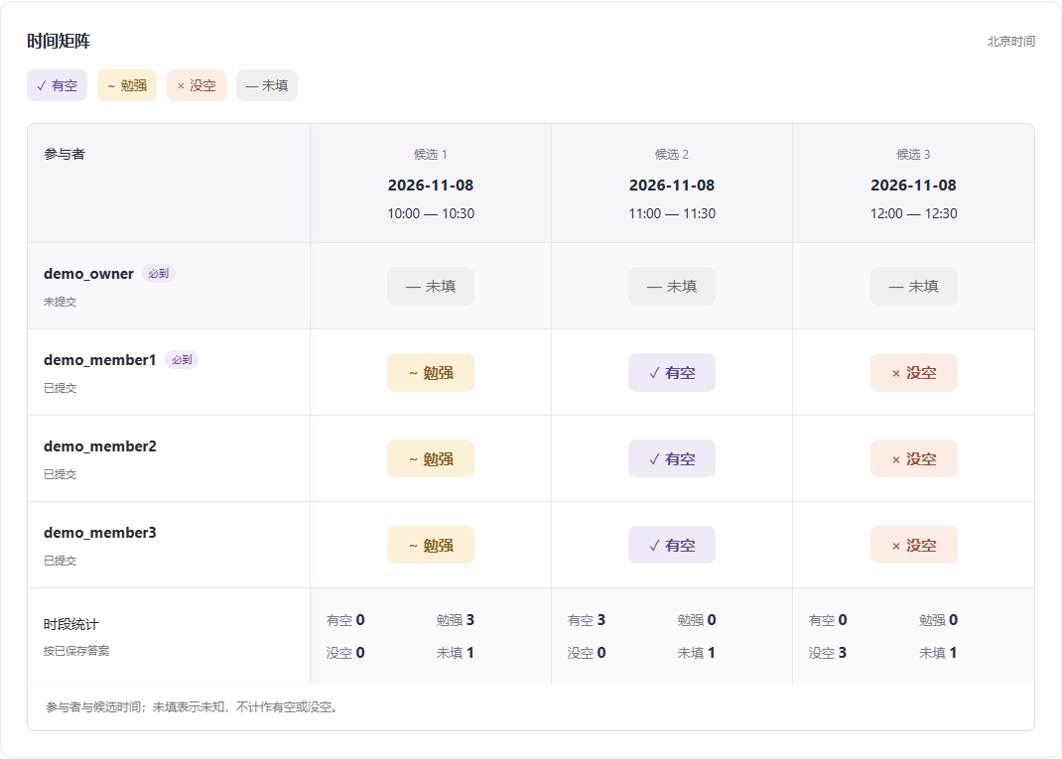
MEETFLOW / 凑时
07 / 09
现场演示：选时间，再完成一项会后任务
01
看风险与填写
必到未填 → 三态保存
02
确认会议
结束收集 → 纪要
03
完成任务
创建任务 → 手动完成
打开本地 Demo ↗
虚构账号 / 演示数据 · 约 2 分 30 秒
软件工程课程项目 · 2026.11.06
Notes:
建议时长：150秒
现在切到本地 Demo，使用虚构账号演示，不涉及真实个人日程。先看关键成员未填的结果，说明未填不等于有空。然后打开“从这里开始：四人空闲填写”，对三个时段依次选择勉强、有空、没空并保存。其他三位虚构成员已经填写，第二个时段会形成共同有空。负责人结束收集并确认推荐时段，进入会议，补充一句纪要。再创建一项由自己负责的“整理展示反馈”任务，截止选在十一月九日以后，去“我的任务”手动勾选完成，并在已完成分类中核对。重点是完成来自明确操作，而不是会议或截止时间过去就自动算完成。操作结束后回到第八页。若已经练过这个排期，就直接使用已有会议演示任务，或者新建一个草稿，不清空旧库。
资料依据：
Docs/54-本地展示操作与封版记录.md
Docs/evidence/local-rehearsal-e2e.json

Slide 8
MEETFLOW / 凑时
08 / 09
已验证的是功能链，真实使用效果仍待验证
679
313
最近完整回归记录：2026-10-31
后端回归
前端回归
四个独立浏览器会话验收
属于模拟协作，并非真人试用
已验证
仍待验证
完整业务链 / 越权与重复确认
失败恢复 / 本地备份与重启
5 位非开发者真实试用
公网发布 / 真实邮件
功能正确性已有记录；效率、满意度等收益不编造数字。
软件工程课程项目 · 2026.11.06
Notes:
建议时长：45秒
验证分成两部分。已有记录中，十月三十一日的后端完整回归通过六百七十九项，前端通过三百一十三项；另外有四个独立浏览器会话串联完整流程的记录，以及权限、失败恢复和备份重启检查。这些说明已有功能能够按规则运行，但不能代替真实用户反馈。公开发布还没有验收，真实邮件也未验证，五位非开发者试用仍待人工执行。因此我们没有给出节省百分之多少时间、满意度多少等缺乏依据的数字。
资料依据：
Docs/evidence/local-rehearsal-release.json
Docs/51-本地发布准备与账户防护.md
Docs/43-四账号验收与人工试用记录.md
Docs/52-PythonAnywhere首次部署包与平台入口.md

Slide 9
MEETFLOW / 凑时
09 / 09
下一步，用真实小组检验收益
让会议决定，
有下一步。
分工安排
马若曦 主要实现、集成与演示
陈明强 文档复核与汇报协作
36 项任务拆分
Git + Gitee + GitHub 留存
下一步
真实小组试用 → 验证收益
稳定公网发布 → 继续迭代
Gitee ↗
GitHub ↗
软件工程课程项目 · 2026.11.06
Notes:
建议时长：25秒
分工安排上，马若曦负责主要实现、集成和演示，陈明强参与文档复核与汇报协作，实际贡献按最终工作记录核对。项目按课程要求拆分了三十六项任务，并使用 Git、Gitee 和 GitHub 留存代码与文档。当前最重要的后续工作是真实小组试用和可持续的公网发布。我们希望验证的，不只是能否约上一次会，还包括会议决定能否持续落实。谢谢老师和同学。
资料依据：
README.md，小组成员
Docs/08-分阶段开发与Agent提示词.md
软件工程实践课程教案.pdf，第5—7页

